Slide 1


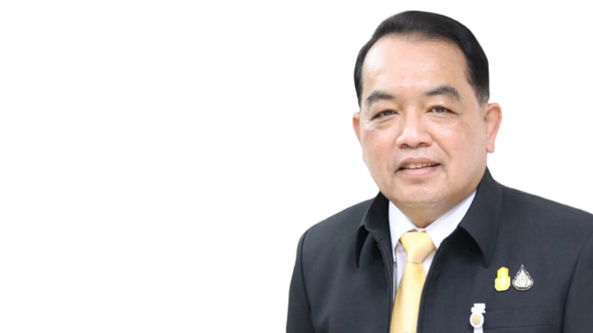






สำนักงานศึกษาธิการจังหวัดชัยนาท
การประชุมชี้แจงแนวทางการตรวจราชการและติดตามประเมินผล
ตามนโยบายการตรวจราชการกระทรวงศึกษาธิการ
ประจำปีงบประมาณ พ.ศ.2566
วันที่ 16 พฤศจิกายน พ.ศ. 2565
ณ ห้องประชุมชั้น 2
สำนักงานศึกษาธิการจังหวัดชัยนาท
Chainat Provincial Education Office
นายสุรศักดิ์ อินศรีไกร
ผู้ตราจราชการ กระทรวงศึกษาธิการ

Slide 2

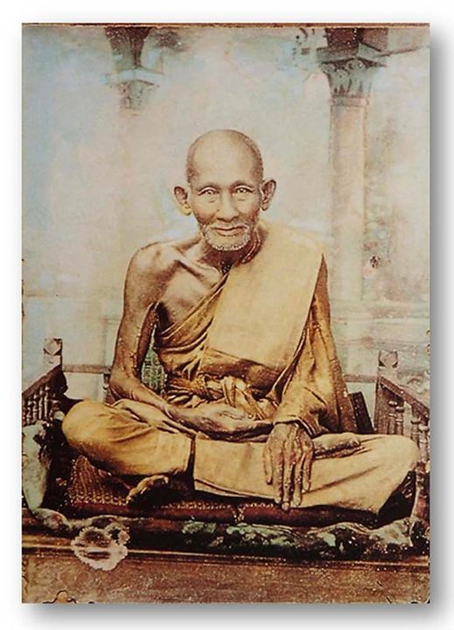
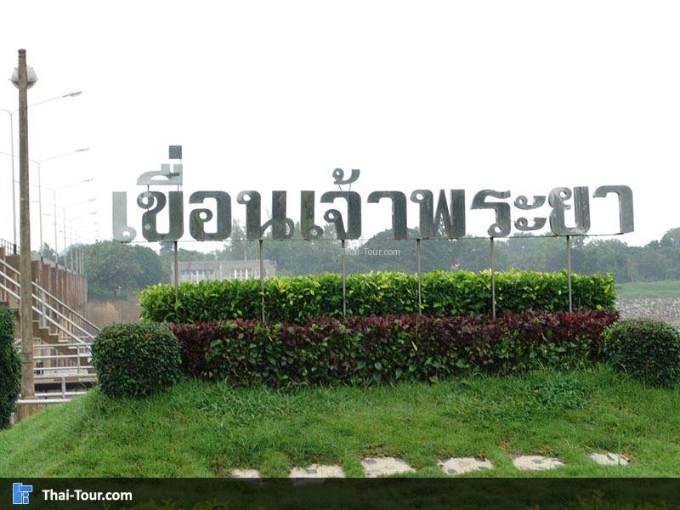
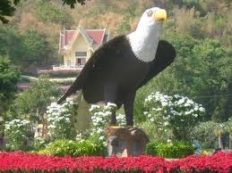

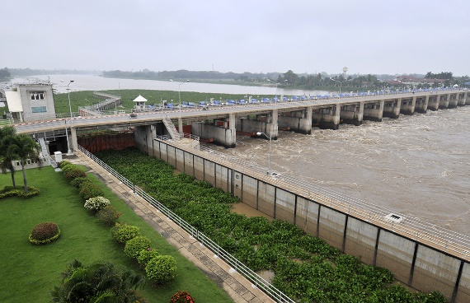
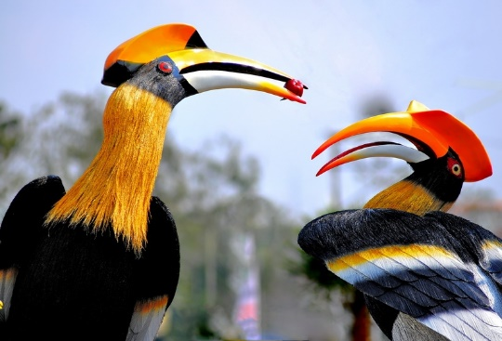
หลวงปู่ศุขลือชา เขื่อนเจ้าพระยาลือชื่อ นามระบือสวนนก ส้มโอดกขาวแตงกวา

Slide 3

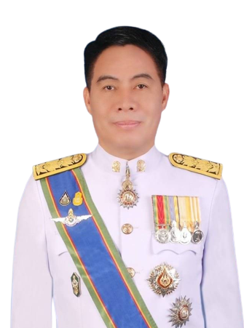



สำนักงานศึกษาธิการจังหวัดชัยนาท
ดร.กันตธี เนื่องศรี
ศึกษาธิการจังหวัดชัยนาท

Slide 4
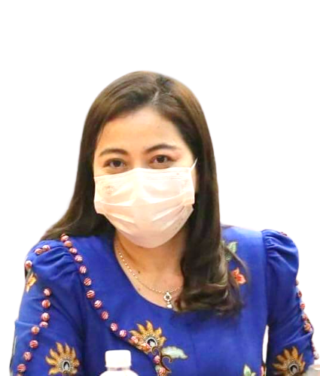
สำนักงานศึกษาธิการจังหวัดชัยนาท
นางปัถมา ดวงแก้ว
รองศึกษาธิการจังหวัดชัยนาท

Slide 5
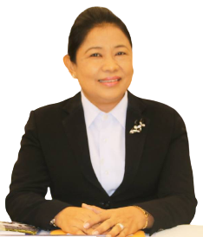
สำนักงานศึกษาธิการจังหวัดชัยนาท
ดร.ลออ วิลัย
ประธานอนุกรรมการเกี่ยวกับพัฒนาการศึกษา

Slide 6
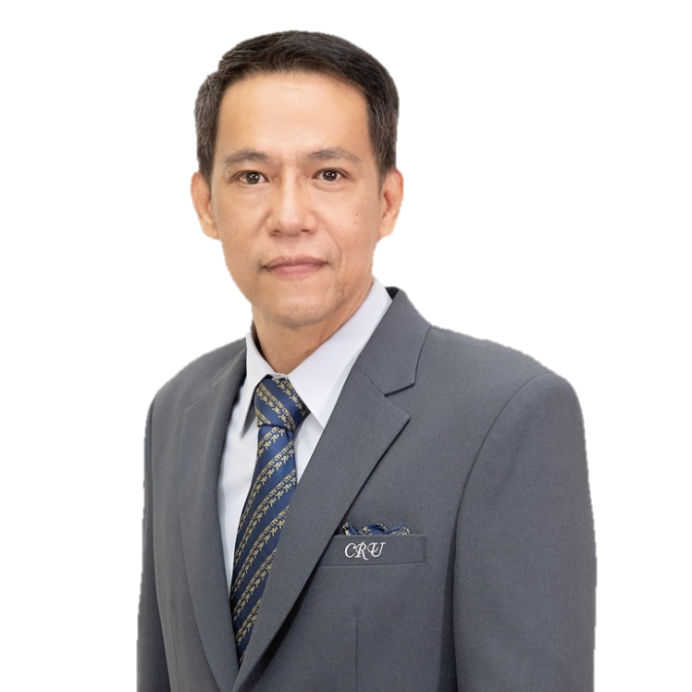
สำนักงานศึกษาธิการจังหวัดชัยนาท
ดร.วิจิตร จารุโณประถัมภ์
ประธานอนุกรรมการบริหารราชการเชิงยุทธศาสตร์

Slide 7
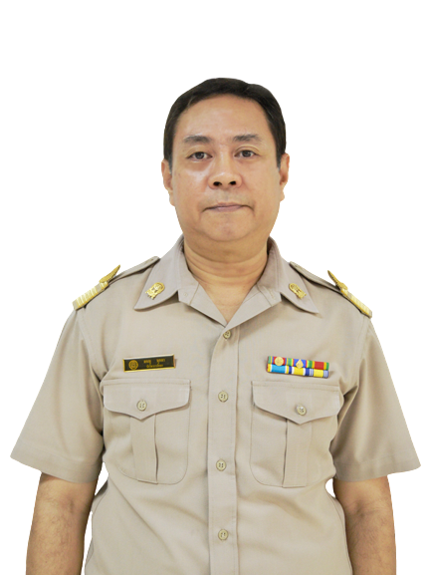

สำนักงานศึกษาธิการจังหวัดชัยนาท
นายผจญ มุกดา
ผอ.กลุ่มตรวจราชการฯ สนง.ศธ.ภาค 1

Slide 8
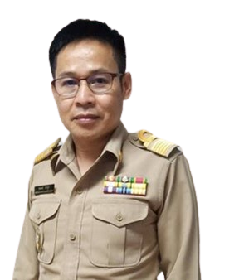

สำนักงานศึกษาธิการจังหวัดชัยนาท
นายประยงค์ สารภูมิ
ผู้อำนวยการ สพป.ชัยนาท

Slide 9

สำนักงานศึกษาธิการจังหวัดชัยนาท
นางนัยนา จันทา
รองผู้อำนวยการ.สพม.อุทัยธานี ชัยนาท

Slide 10
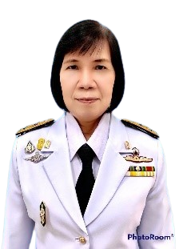
สำนักงานศึกษาธิการจังหวัดชัยนาท
นางอุทัยวรรณ แก้วเขียว
รองผอ.สนง.กศน.ชัยนาท

Slide 11
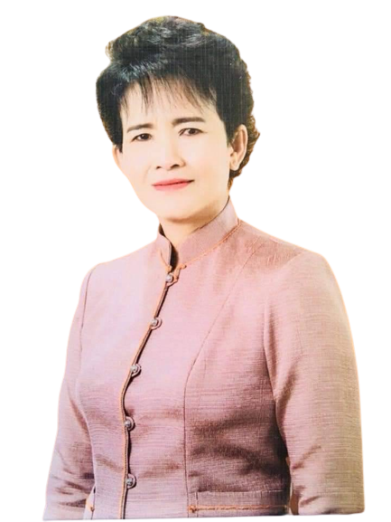
สำนักงานศึกษาธิการจังหวัดชัยนาท
ดร.กิตติยา กิตติรัตนสุนทร
ประธาน ปสกช.ชัยนาท

Slide 12
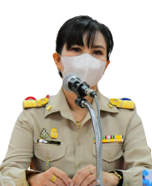
สำนักงานศึกษาธิการจังหวัดชัยนาท
นางสาวณัฐสนันท์ บัวโฉม
ผู้แทนคณะกรรมการอาชีวศึกษาจังหวัดชัยนาท

Slide 13
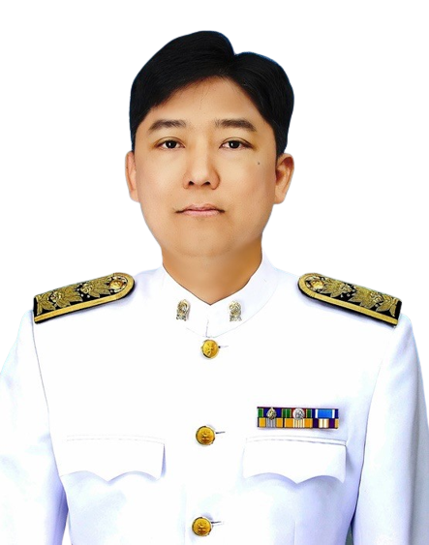
สำนักงานศึกษาธิการจังหวัดชัยนาท
นายสมโภชน์ ตามสายลม
ผู้แทนคณะกรรมการอาชีวศึกษาจังหวัดชัยนาท

Slide 14

สำนักงานศึกษาธิการจังหวัดชัยนาท
นายชูชาติ พารีสอน
ผู้อำนวยการโรงเรียนชัยนาทพิทยาคม

Slide 15
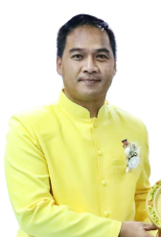
สำนักงานศึกษาธิการจังหวัดชัยนาท
นายจีรศักดิ์ ใจแสน
ผู้อำนวยการโรงเรียนอนุบาลชัยนาท

Slide 16
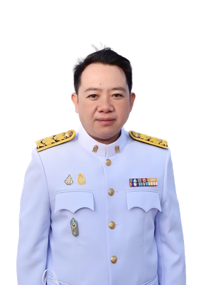
สำนักงานศึกษาธิการจังหวัดชัยนาท
นายปรัชญา สมณะช้างเผือก
ผอ.โรงเรียนศึกษาพิเศษชัยนาท

Slide 17
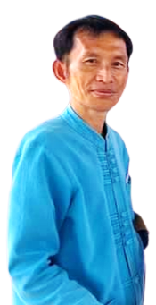
สำนักงานศึกษาธิการจังหวัดชัยนาท
นายวีระพันธ์ สมบูรณ์ชัย
ผู้อำนวยการศูนย์การศึกษาพิเศษประจำจังหวัดชัยนาท

Slide 18
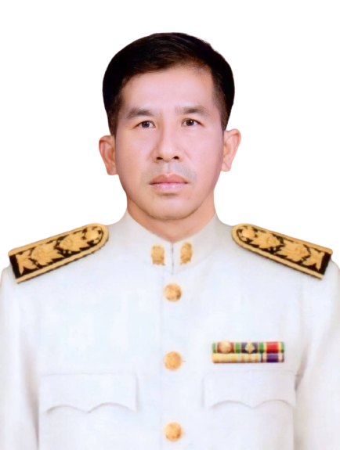
สำนักงานศึกษาธิการจังหวัดชัยนาท
นายวรทัศน์ รุ่งเรือง
ผู้อำนวยการโรงเรียนราชประชานุเคราะห์ 46 จังหวัดชัยนาท

Slide 19
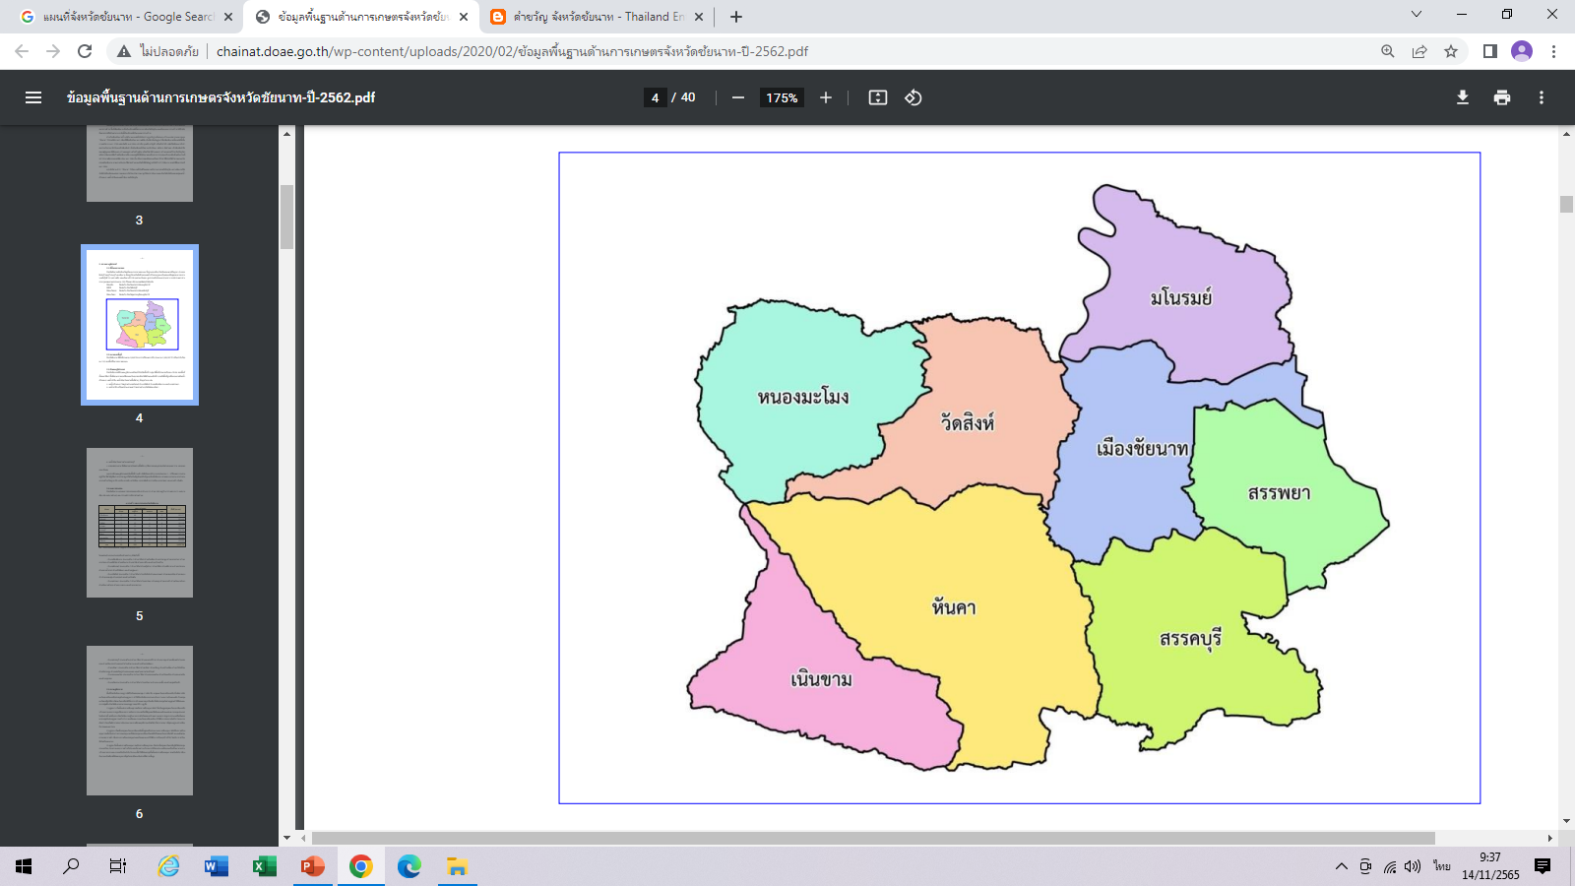
ประกอบด้วย 8 อำเภอ

Slide 20
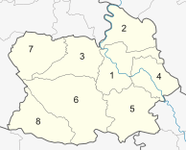






สำนักงานศึกษาธิการจังหวัดชัยนาท หน่วยงานทางการศึกษาที่เกี่ยวข้องกับการตรวจราชการ
รวมทั้งหมด จำนวน 197 แห่ง
อ.มโนรมย์
สอศ.ชัยนาท
จำนวน 3 แห่ง
อ.หนองมะโมง
สพป.ชัยนาท จำนวน 160 แห่ง
อ.วัดสิงห์
กศน.ชัยนาท
จำนวน 8 แห่ง
สพป.อุทัยธานี ชัยนาท จำนวน 13 แห่ง
อ.เมืองชัยนาท
อ.สรรพยา
อ.หันคา
สช.ชัยนาท
จำนวน 10 แห่ง
อ.สรรคบุรี
สศศ.ชัยนาท
จำนวน 3 แห่ง
อ.เนินขาม

Slide 21



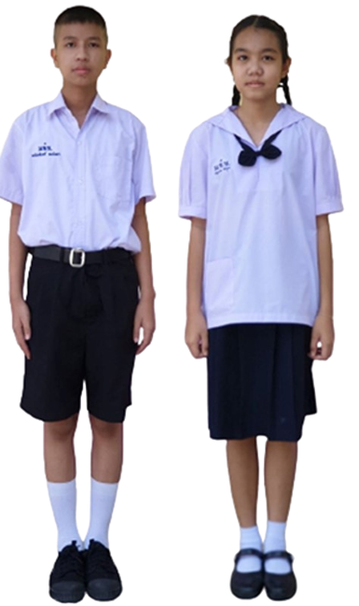
สำนักงานศึกษาธิการจังหวัดชัยนาท
นักเรียน/นักศึกษา จำนวน ๔๔,๗๐๔ คน
ปฐมวัย
จำนวน 8,361 คน
ประถมศึกษา จำนวน 18,413 คน
มัธยมศึกษาตอนต้น
จำนวน 10,426 คน
มัธยมศึกษาตอนปลาย จำนวน 7,504 คน
ข้อมูล ณ วันที่ 10 มิถุนายน 2565 กลุ่มนโยบายและแผน

Slide 22

สำนักงานศึกษาธิการจังหวัดชัยนาท
จำนวนนักเรียน/นักศึกษา ระดับ อาชีวศึกษา
ระดับ ปวช.
จำนวน 2,979 คน
ระดับ ปวส.
จำนวน 1,660 คน
ข้อมูล ณ วันที่ 10 มิถุนายน 2565 กลุ่มนโยบายและแผน

Slide 23


สำนักงานศึกษาธิการจังหวัดชัยนาท
จำนวนครูและบุคลากรทางการศึกษา
จำนวน
2,862 คน
ข้อมูล ณ วันที่ 10 มิถุนายน 2565 กลุ่มนโยบายและแผน

Slide 24

สำนักงานศึกษาธิการจังหวัดชัยนาท
ผล
การขับเคลื่อนตามนโยบาย
การตรวจราชการของกระทรวงศึกษาธิการ
ในปีงบประมาณ พ.ศ. 2565

Slide 25
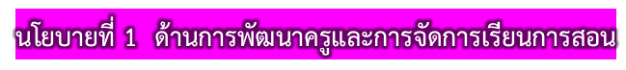

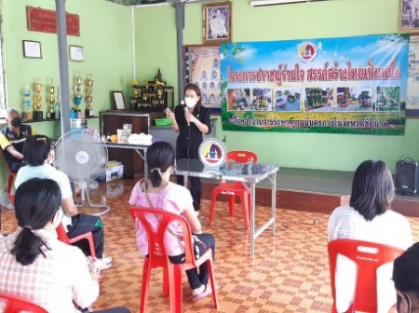
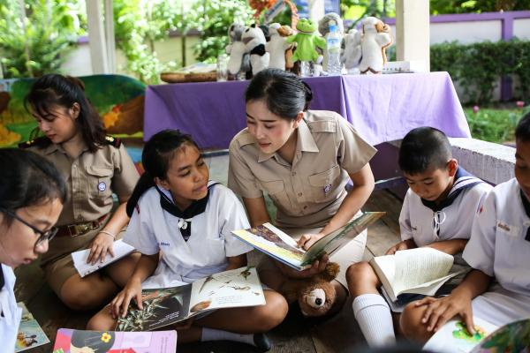
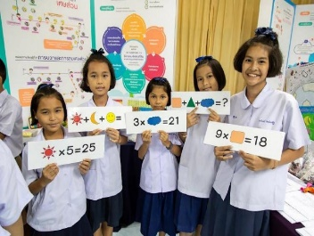
สำนักงานศึกษาธิการจังหวัดชัยนาท
มีการขับเคลื่อนการจัดการเรียนการสอนที่มุ่งเน้นให้ผู้เรียนทุกระดับ มีส่วนร่วมสร้างสรรค์การเรียนรู้เพื่อให้เกิดสมรรถนะหลัก และการพัฒนาตนเองตามความถนัดและความสนใจ

Slide 26
สำนักงานศึกษาธิการจังหวัดชัยนาท
มีการขับเคลื่อนการจัดการเรียนการสอนประวัติศาสตร์และหน้าที่พลเมือง ให้มีความทันสมัยสอดรับกับวิถีใหม่เหมาะสมกับวัยของผู้เรียน
ควบคู่ไปกับการเรียนรู้ประวัติศาสตร์ของท้องถิ่นและการเสริมสร้างวิถีชีวิต
ของความเป็นพลเมืองที่เข้มแข็ง

Slide 27


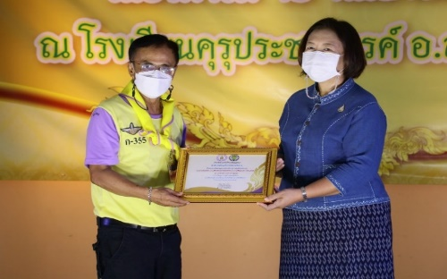
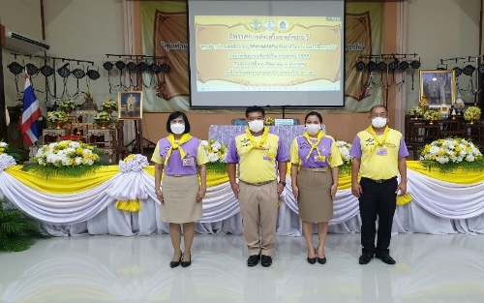

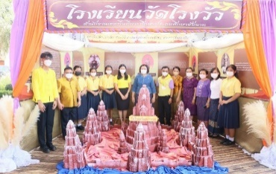
ได้รับมอบหมายจากผู้ว่าราชการจังหวัดชัยนาท
ให้ดำเนินการจัดงานนิทรรศการส่งเสริมองค์ความรู้
“คุณค่าแห่งแผ่นดิน ประวัติศาสตร์สร้างถิ่นชาติไทย ธำรงไว้ซึ่งสถาบัน”
ในวันที่ 13 กันยายน 2565 ณ โรงเรียนคุรุประชาสรรค์
สถานศึกษาและโรงเรียนร่วมจัดนิทรรศการประวัติศาสตร์ จำนวน 12 บูธ
กิจกรรมการอบรมปลุกจิตสำนึก เพื่อเป็นแกนนำขยายผลปลุกจิตสำนึกรักษาธำรงไว้ ซึ่งสถาบันพระมหากษัตริย์ จำนวนทั้งสิ้น 200 คน ประกอบด้วย ครูและบุคลากรทางการศึกษาจากทุกสังกัด ข้าราชการพลเรือนสามัญ ข้าราชการองค์กรปกครอง ส่วนท้องถิ่นทั้ง 8 อำเภอ นักเรียน นักศึกษา

Slide 28

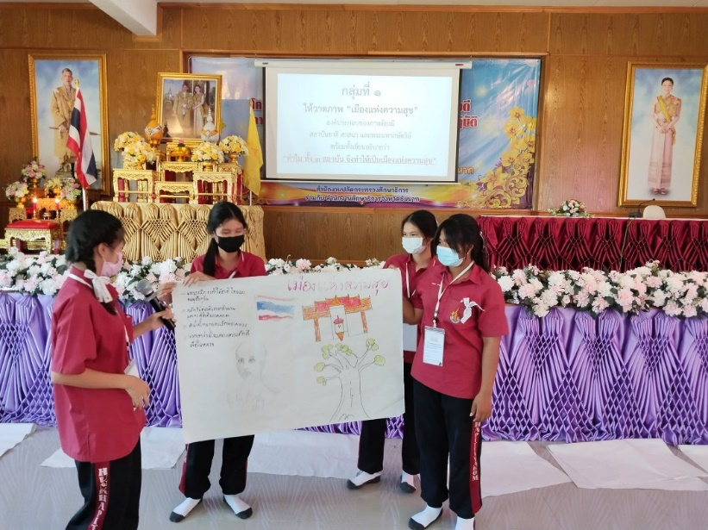
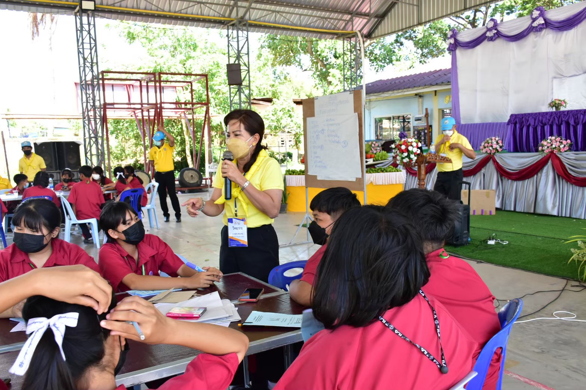
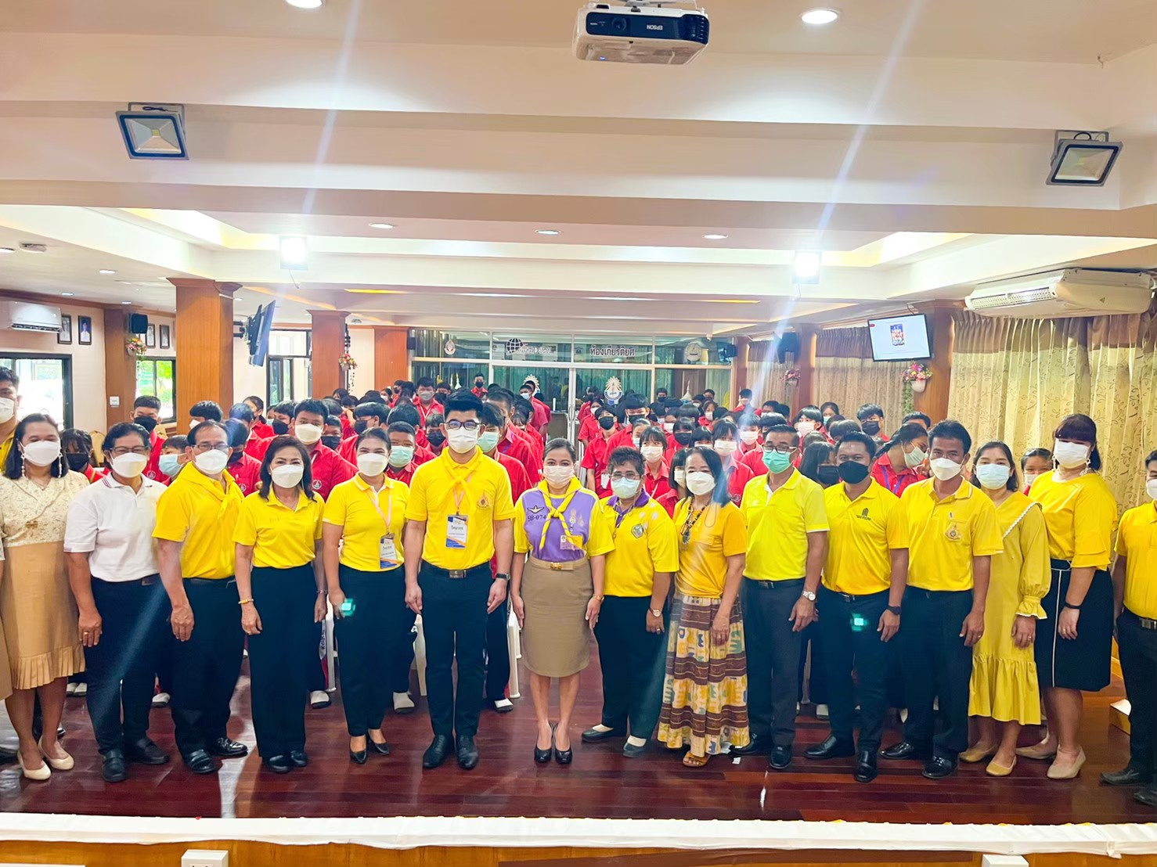
สำนักงานศึกษาธิการจังหวัดชัยนาทได้ดำเนินการ
ตามโครงการสร้างและส่งเสริมความเป็นพลเมืองดี
ตามรอยพระยุคลบาทด้านการศึกษาสู่การปฏิบัติ จำนวน 2 รุ่น
รุ่นที่ 1 จำนวน 200 คน ณ โรงเรียนหันคาพิทยาคม
รุ่นที่ 2 จำนวน 200 คน ณ โรงเรียนอุลิตไพบูลย์ชนูปถัมภ์

Slide 29
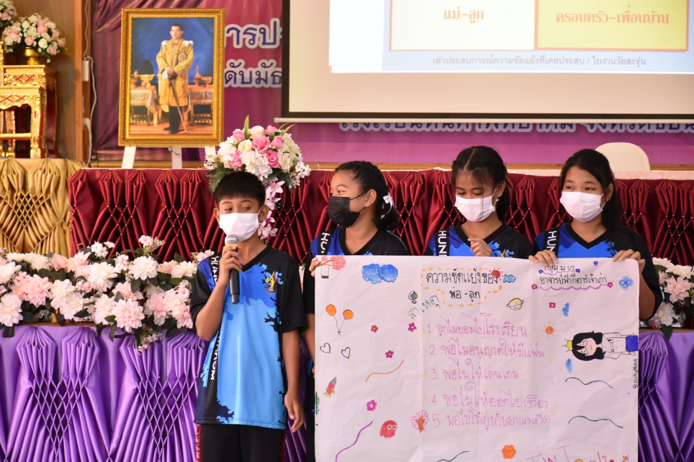
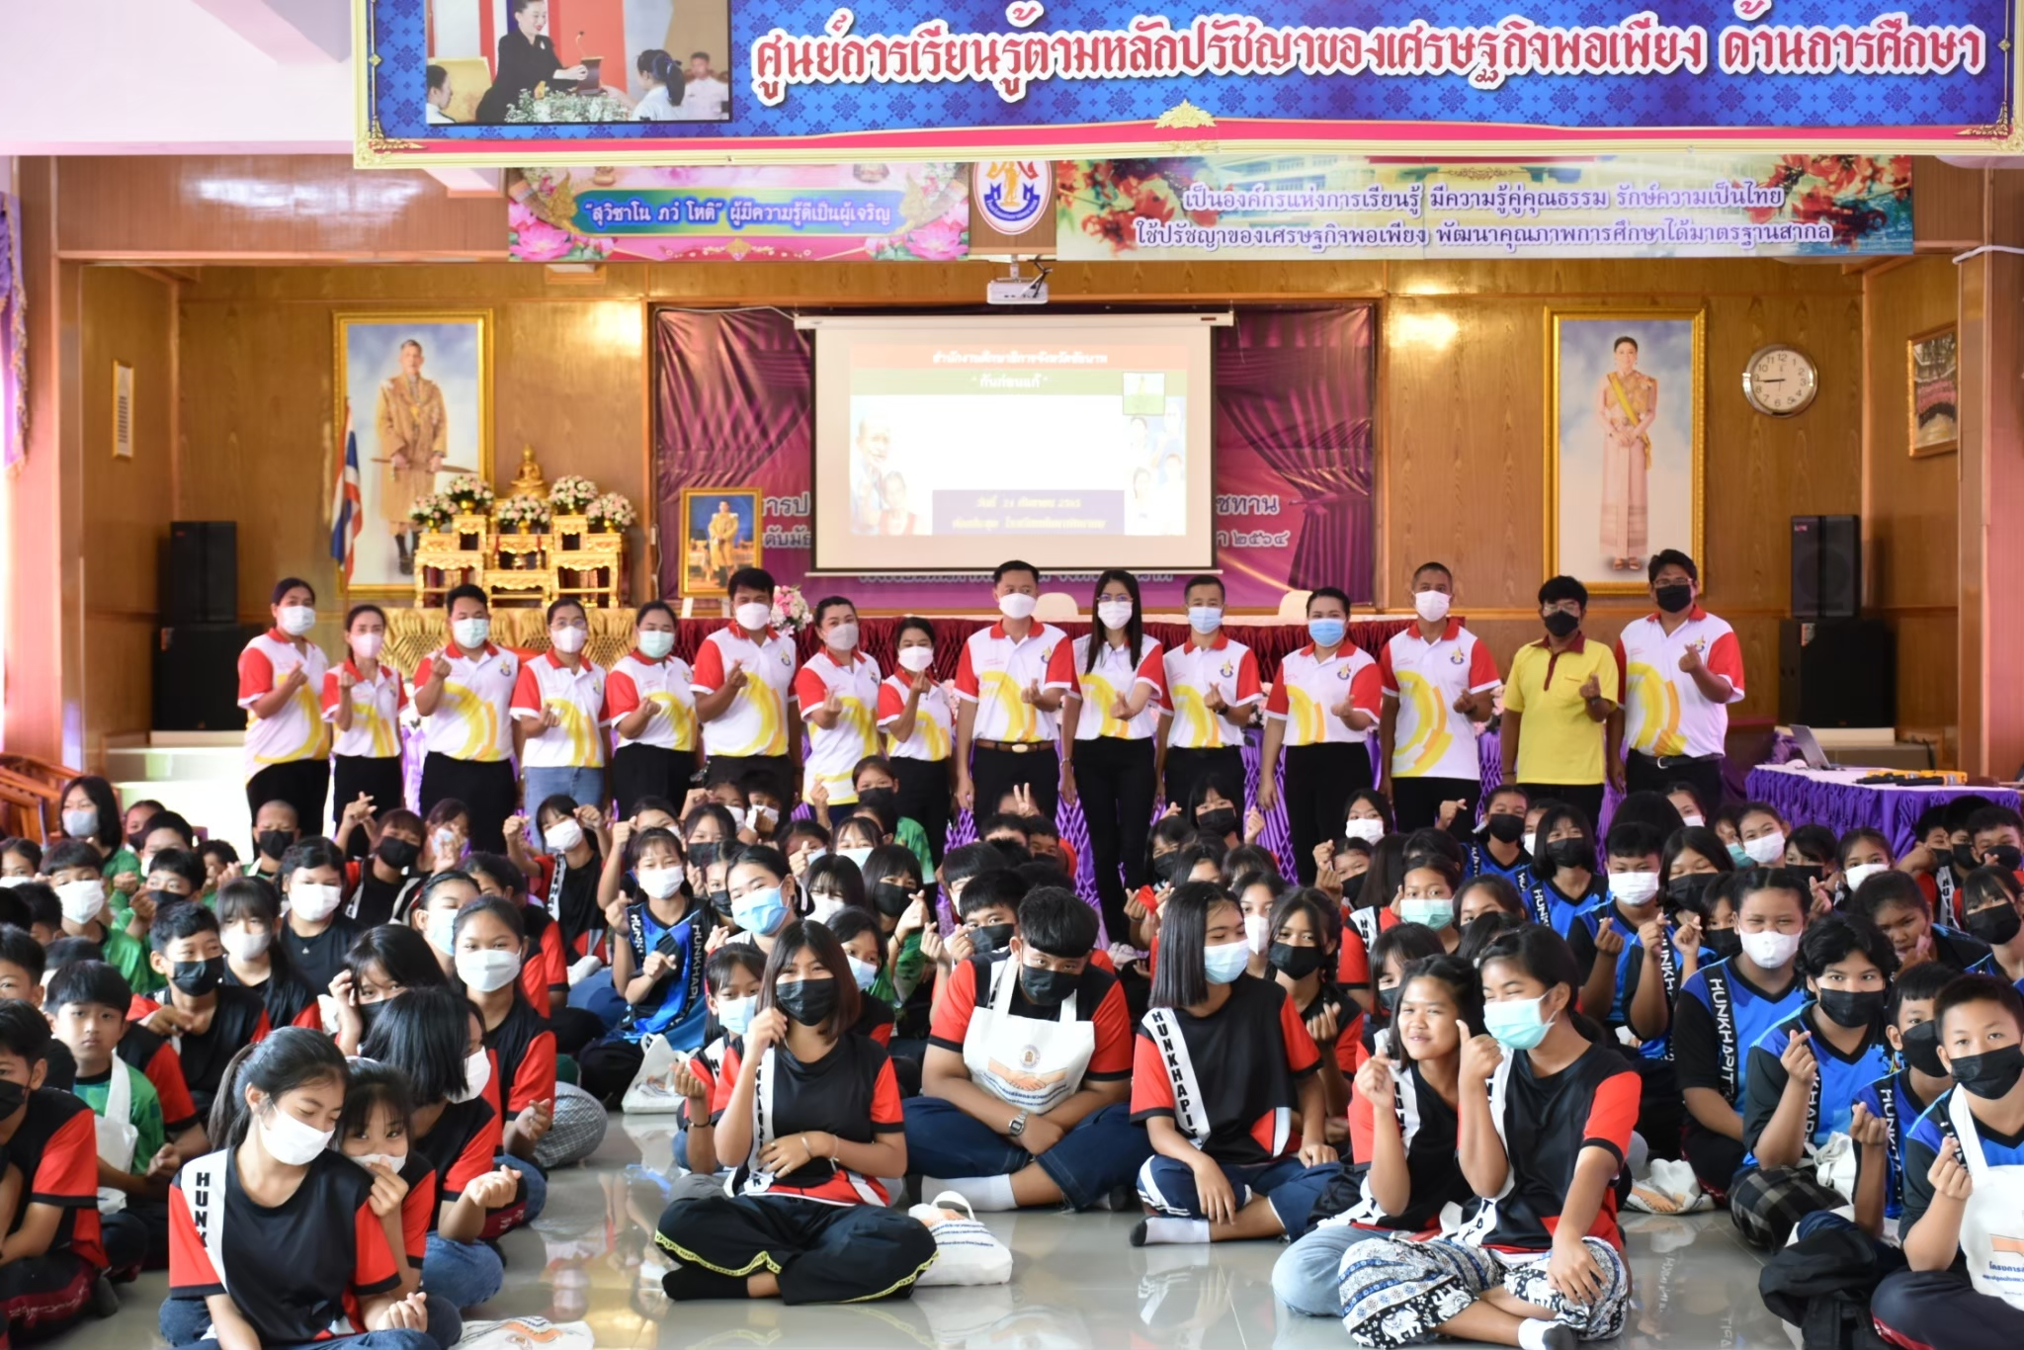
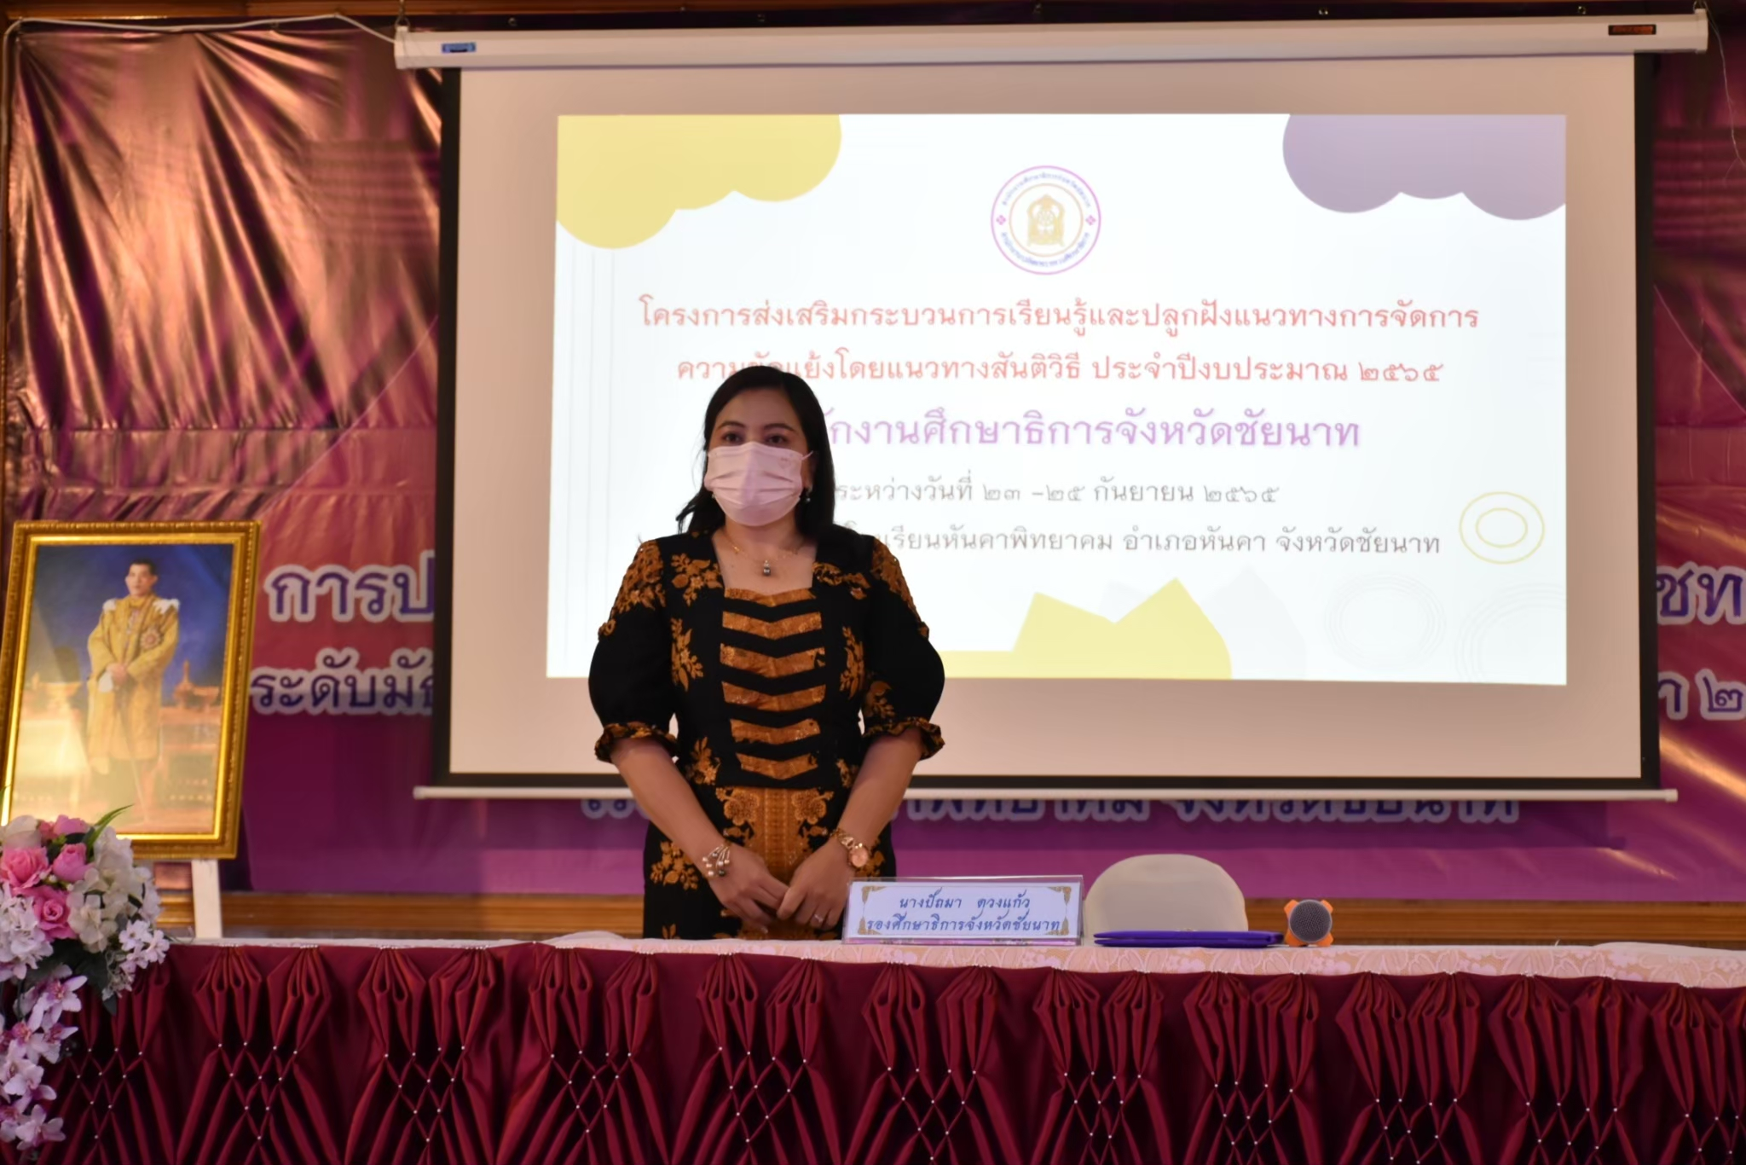
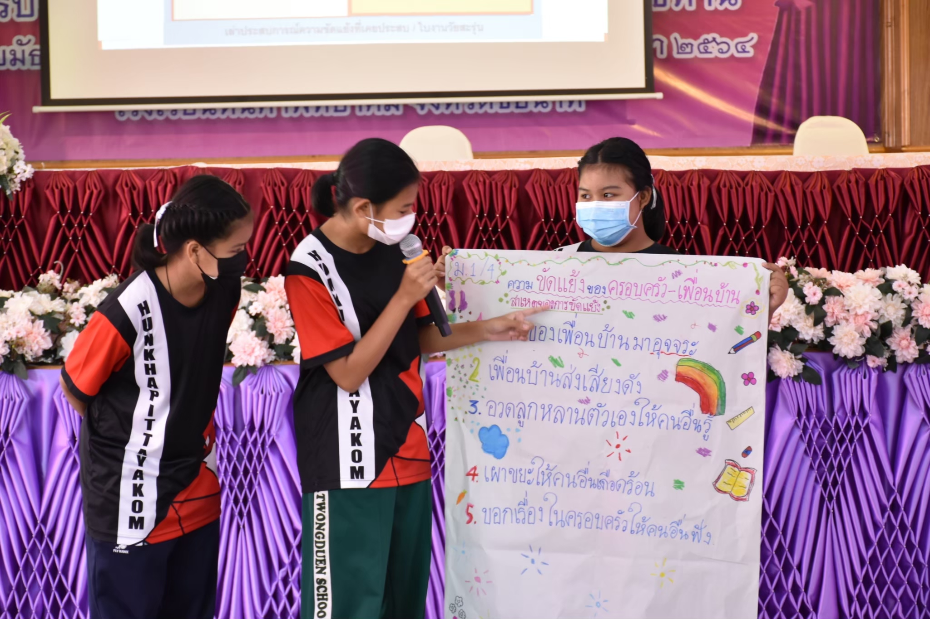
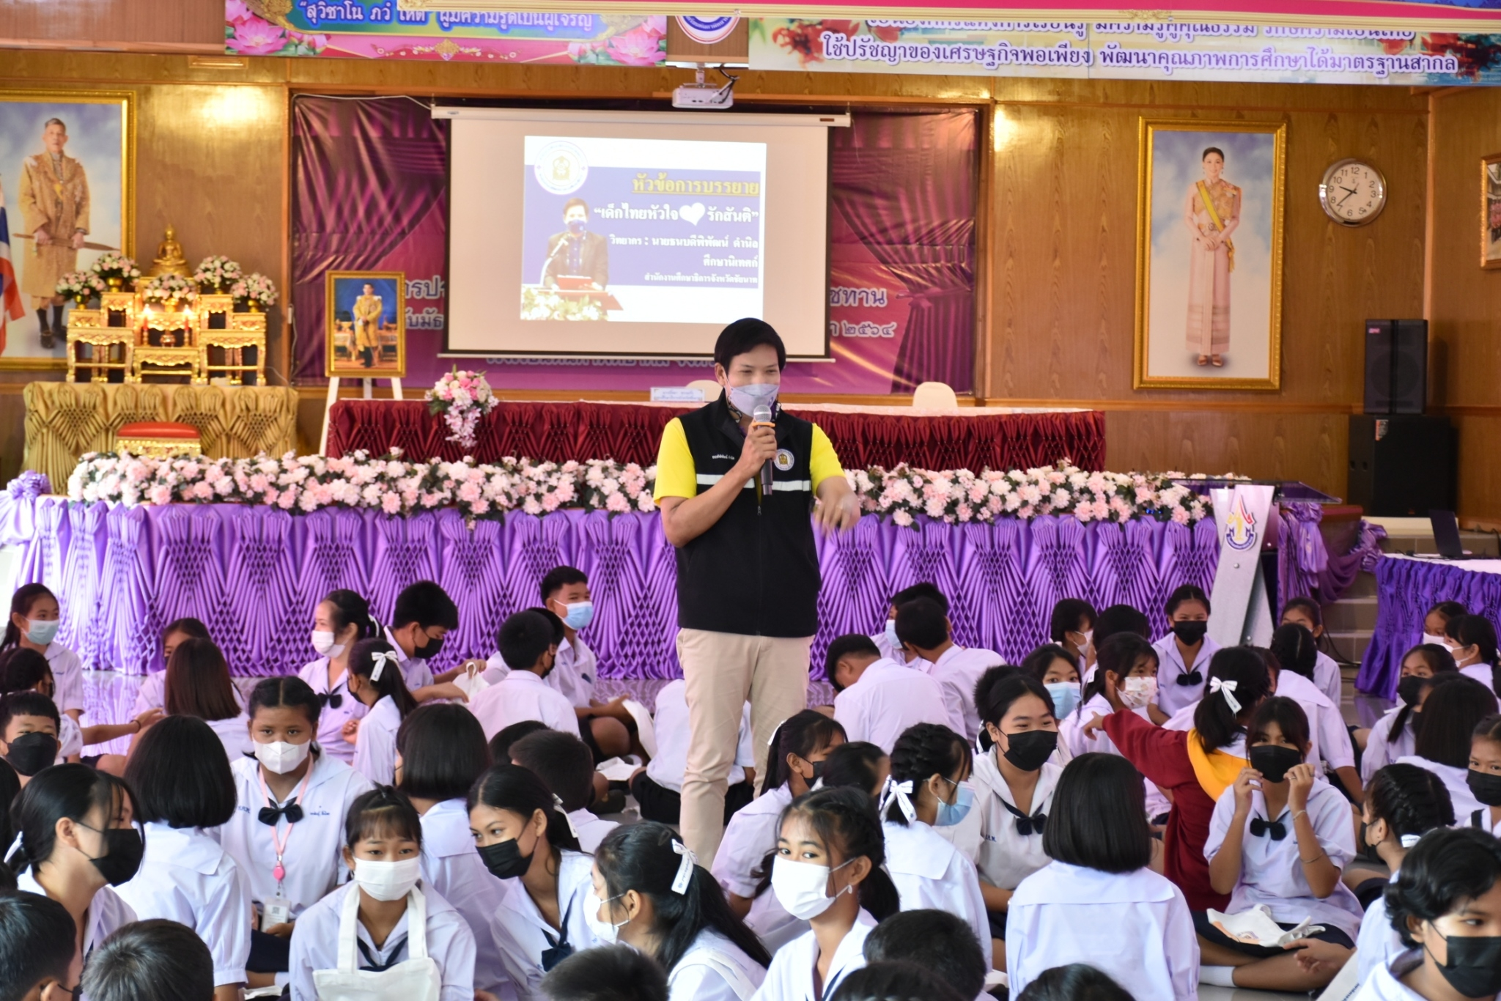
สำนักงานศึกษาธิการจังหวัดชัยนาทร่วมกับสำนักงานเขตพื้นที่การศึกษา
มัธยมศึกษาอุทัยธานี ชัยนาท ได้ดำเนินงานตามโครงการเสริมสร้างกระบวนการเรียนรู้
และปลูกฝังแนวทางการจัดการความขัดแย้ง โดยแนวทางสันติวิธี ประจำปีงบประมาณ พ.ศ.2565
ระหว่างวันที่ 23-25 กันยายน 2565 ณ โรงเรียนหันคาพิทยาคม
โดยมีนักเรียนกลุ่มเป้าหมายเป็นนักเรียนระดับชั้นมัธยมศึกษาตอนต้น จำนวน 200 คน

Slide 30


สำนักงานศึกษาธิการจังหวัดชัยนาท
ขับเคลื่อนการพัฒนาคุณภาพและประสิทธิภาพ
ครูและบุคลากรทางการศึกษาทุกประเภทให้มีสมรรถนะทางภาษาและดิจิทัล
โดยทุกหน่วยงานทางการศึกษาของจังหวัดชัยนาท
มีการส่งเสริมให้ครูและบุคลากรทางการศึกษาได้รับการพัฒนาคุณภาพและประสิทธิภาพ ครูและบุคลากรทางการศึกษาทุกประเภทให้มีสมรรถนะทางภาษาและดิจิทัล

Slide 31

สำนักงานศึกษาธิการจังหวัดชัยนาท
การขับเคลื่อนหลักเกณฑ์และวิธีการประเมินตำแหน่งและวิทยฐานะ
ข้าราชการครูและบุคลากรทางการศึกษา (หลักเกณฑ์ ว.9 (PA))
ต้นสังกัดของสถานศึกษา/โรงเรียน สร้างความรู้ ความเข้าใจให้กับข้าราชการครู และบุคลากรทางการศึกษา ผู้บริหารสถานศึกษา ครูและบุคลากรทางการศึกษา

Slide 32


สำนักงานศึกษาธิการจังหวัดชัยนาท
การขับเคลื่อนศูนย์ความเป็นเลิศทางการอาชีวศึกษา
(Excellent Center) และศูนย์บริหารเครือข่ายการผลิตและ
พัฒนากำลังคนอาชีวศึกษา (Center of Vocational
Manpower Networking Management : CVM)
อาชีวศึกษาจังหวัดชัยนาท มีการดำเนินการ ร่วมมือกับสถานประกอบการในการจัดการศึกษา ระบบทวิภาคี มีการจัดการเพื่อผลิตและพัฒนากำลังคนให้ตอบสนองความต้องการของชุมชนตอบสนองทิศทางการพัฒนาอุตสาหกรรม มีการพัฒนาหลักสูตร มีนวัตกรรมการจัดการเรียนรู้

Slide 33
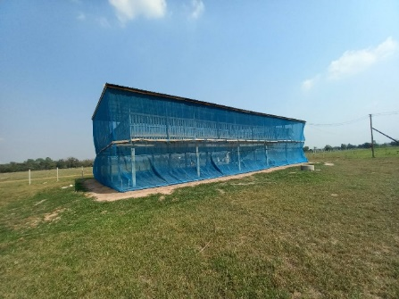
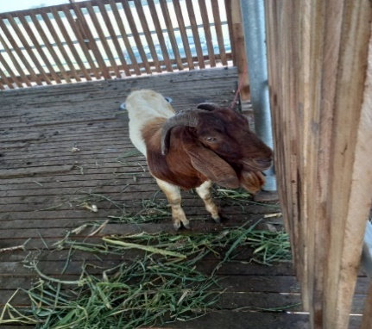
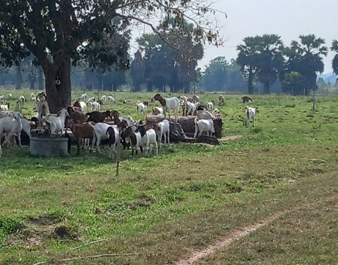
สำนักงานศึกษาธิการจังหวัดชัยนาท
ความสำเร็จของการดำเนินงานตามนโยบาย
Smart Farmer วิทยาลัยเกษตรและเทคโนโลยีชัยนาท
ได้จัดทำฟาร์มเลี้ยงแพะ เพื่อให้นักเรียนนักศึกษาฝึกปฏิบัติ และเป็นฟาร์มต้นแบบ
ให้เกษตรกรได้ใช้เป็นแบบอย่างในการประกอบอาชีพการเลี้ยงแพะ

Slide 34
สำนักงานศึกษาธิการจังหวัดชัยนาท
การขับเคลื่อนความปลอดภัยของผู้เรียน
โดยการสร้างสถานศึกษาปลอดภัยและบริหารจัดการ
เชิงบูรณาการ

Slide 35
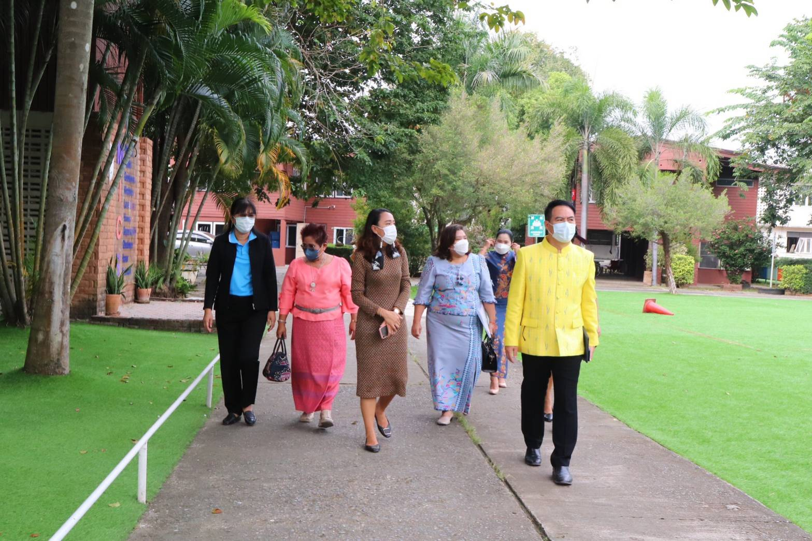
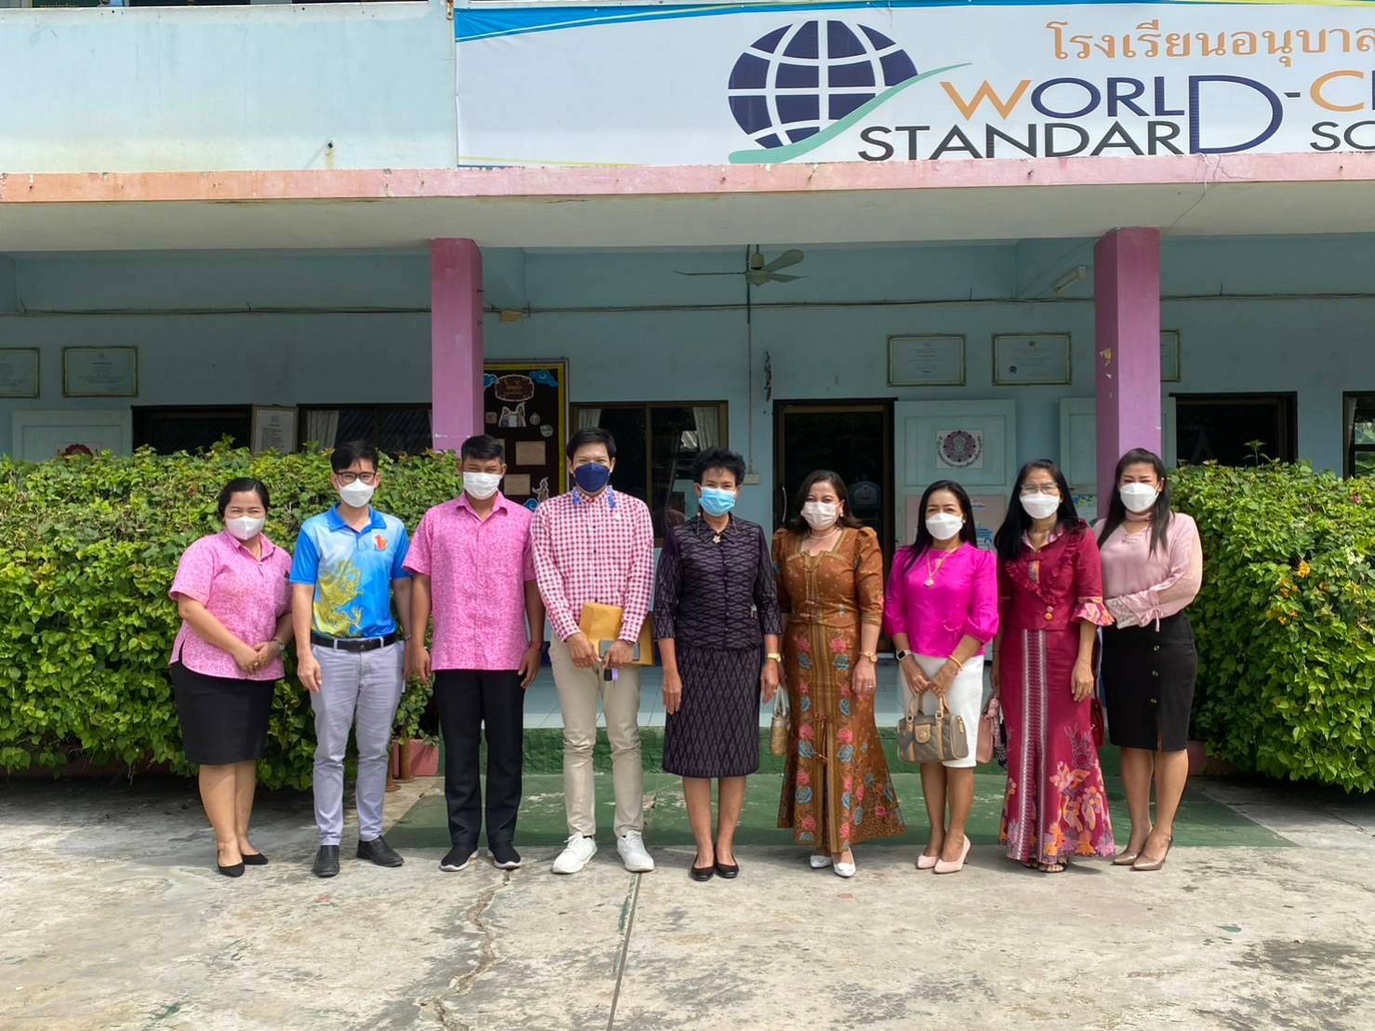
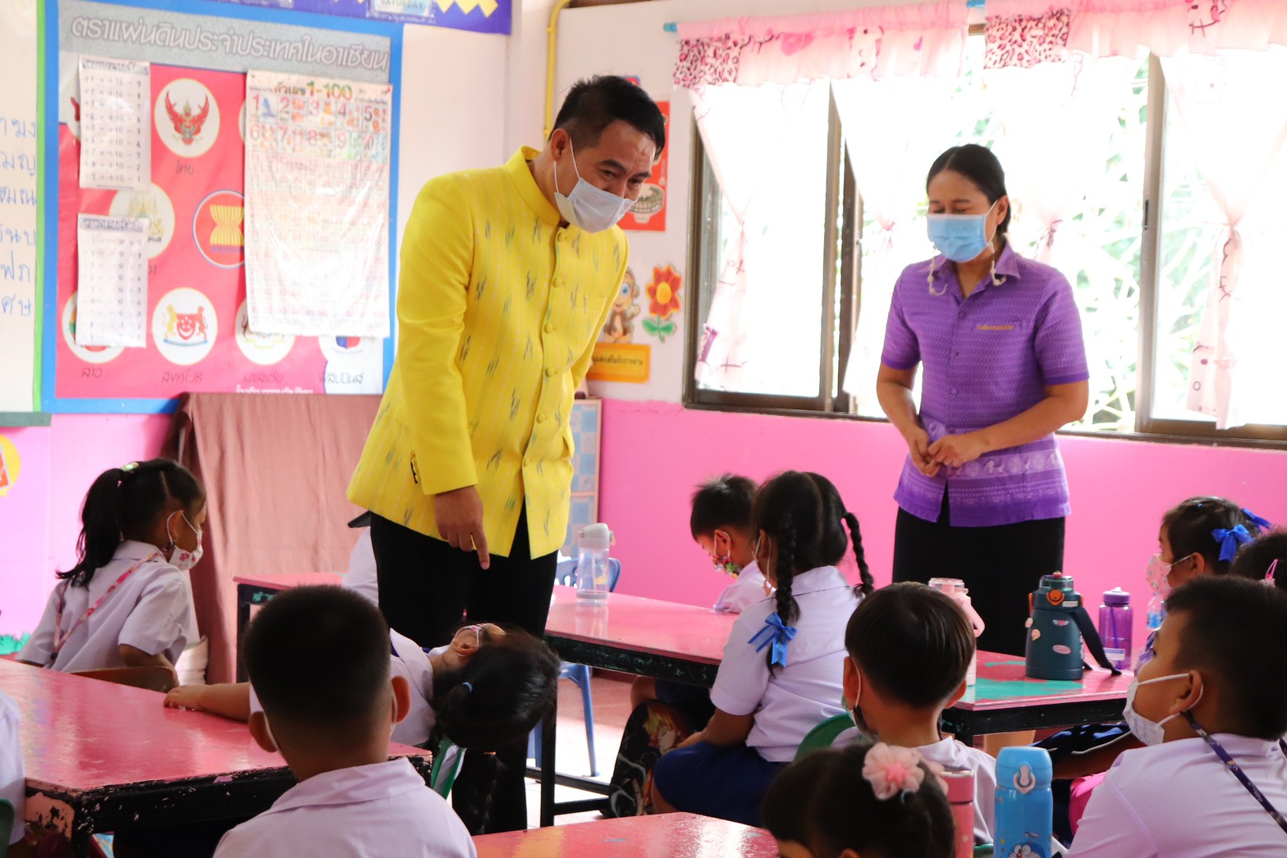
สำนักงานศึกษาธิการจังหวัดชัยนาท
การนิเทศ ติดตามการเปิดเรียนของโรงเรียนเอกชนในระบบ (ประเภทสามัญศึกษา)
สังกัดสำนักงานคณะกรรมการส่งเสริมการศึกษาเอกชนของจังหวัดชัยนาท
ภาคเรียนที่ 2 ปีการศึกษา 2565 เมื่อวันที่ 1 พฤศจิกายน 2565

Slide 36
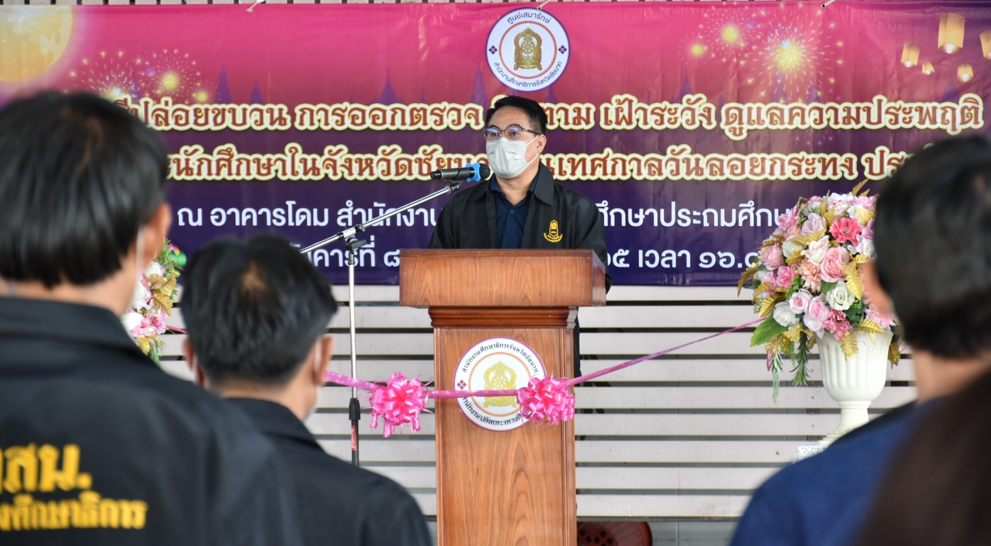
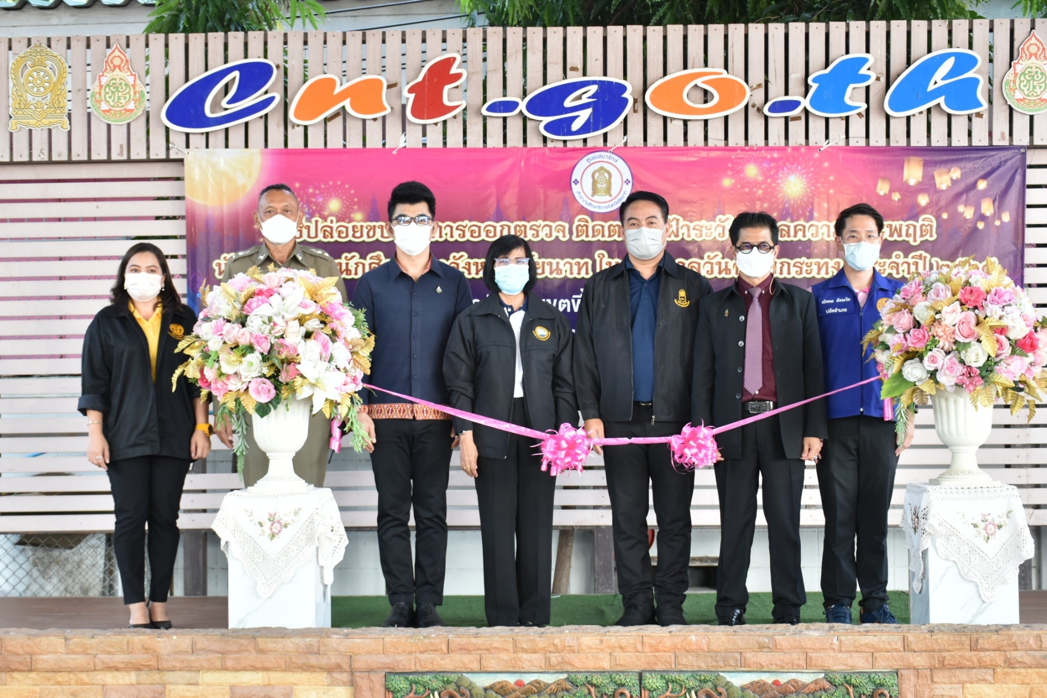
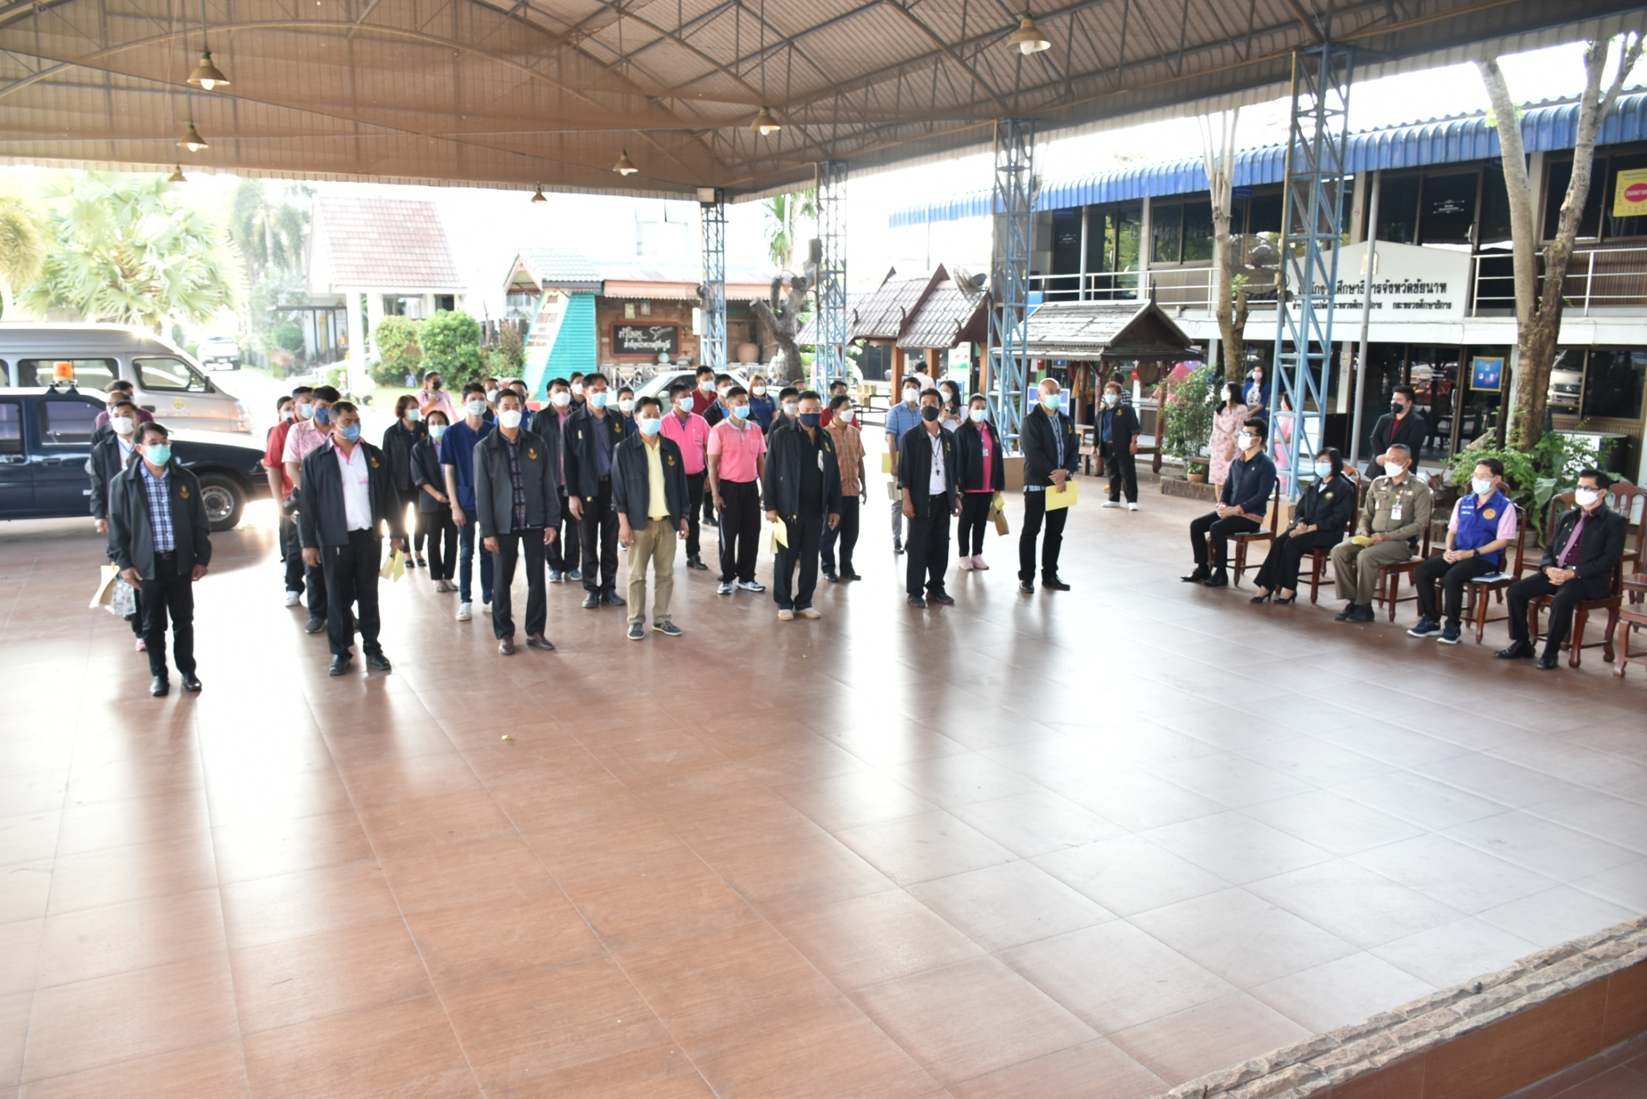
สำนักงานศึกษาธิการจังหวัดชัยนาท
ศูนย์เสมารักษ์สำนักงานศึกษาธิการจังหวัดชัยนาท จัดพิธีปล่อยขบวนออกตรวจ ติดตาม เฝ้าระวัง ดูแลความประพฤตินักเรียน และนักศึกษาจังหวัดชัยนาทในเทศกาลวันลอยกระทง ประจำปี 2565

Slide 37
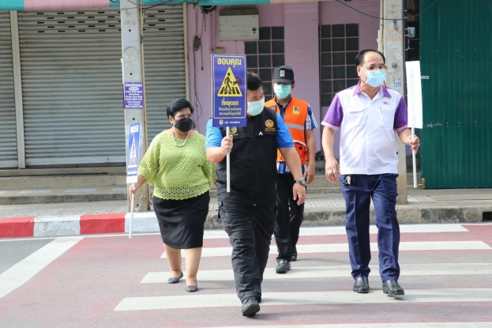

สำนักงานศึกษาธิการจังหวัดชัยนาท
สำนักงานศึกษาธิการจังหวัดชัยนาทขับเคลื่อนการรณรงค์ความปลอดภัยในการสวมหมวกนิรภัย
ซึ่งเป็นวาระสำคัญของจังหวัดชัยนาท ตามประกาศ ลงวันที่ 10 กุมภาพันธ์ 2565
เพื่อส่งเสริมการดำเนินการป้องกันและลดอุบัติเหตุทางถนนลดความสูญเสียในชีวิตและทรัพย์สิน โดยการรณรงค์ประชาสัมพันธ์ให้ผู้ใช้รถใช้ถนน ปฏิบัติตามกฎหมายจราจรอย่างเคร่งครัด และส่งเสริมการสวมหมวกนิรภัย เพื่อป้องกันและลดอุบัติเหตุ
รวมไปถึงให้โรงเรียนทุกแห่งปลูกฝังวินัยจราจร ส่งเสริมการสวมหมวกนิรภัยและขยายผล
ไปยังนักเรียน นักศึกษาและผู้ปกครอง

Slide 38
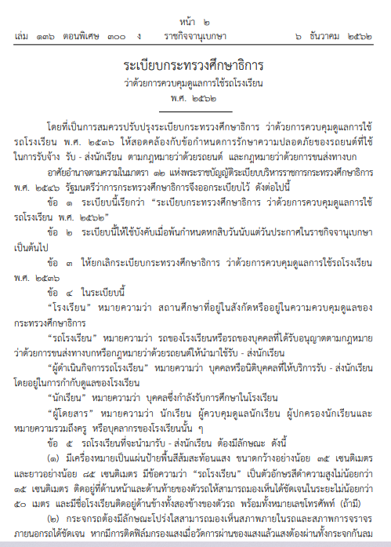
สำนักงานศึกษาธิการจังหวัดชัยนาท
มาตรการควบคุมดูแล
การใช้รถโรงเรียน

Slide 39
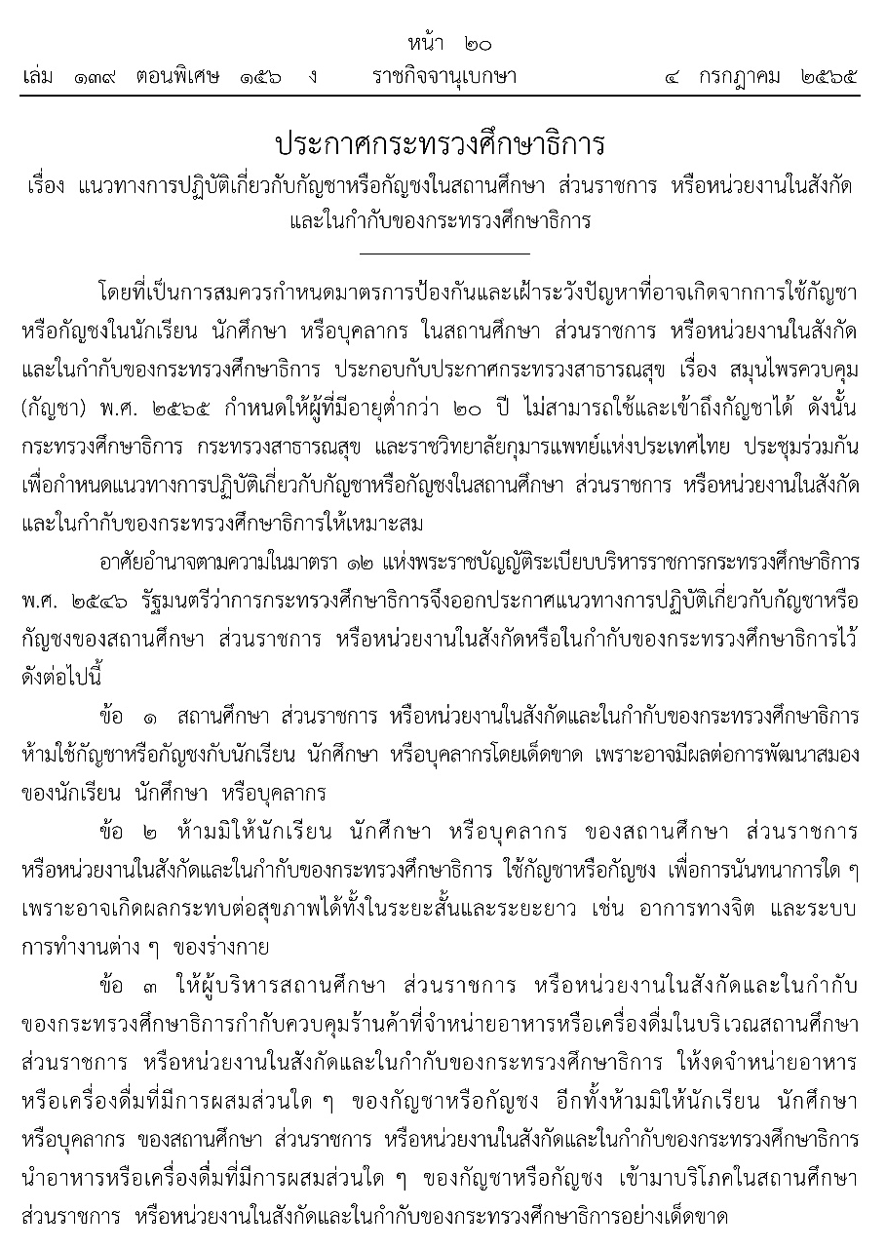
สำนักงานศึกษาธิการจังหวัดชัยนาท
แนวปฏิบัติเกี่ยวกับ
กัญชาหรือกัญชง
ในสถานศึกษา

Slide 40





สำนักงานศึกษาธิการจังหวัดชัยนาท
มีการดูแลเด็กปฐมวัย ด้วยการส่งเสริมสนับสนุน
ให้เด็กปฐมวัยทุกคนได้พัฒนาการสมวัย ได้รับโอกาสทางการศึกษาทั้งในและนอกระบบการศึกษา

Slide 41



สำนักงานศึกษาธิการจังหวัดชัยนาท
ความสำเร็จของการดำเนินงานตามนโยบาย
สำนักงานศึกษาธิการจังหวัดชัยนาท ได้ดำเนินการ
“จัดตั้งศูนย์เครือข่ายการพัฒนาการจัดการศึกษาปฐมวัย” เพื่อเป็นศูนย์กลางในการประสานงานด้านการศึกษาระดับปฐมวัยของจังหวัดชัยนาท

Slide 42
สำนักงานศึกษาธิการจังหวัดชัยนาท
การสร้างโอกาสและการเข้าถึงการศึกษาที่มีคุณภาพ สำหรับคนพิการและผู้ด้อยโอกาสและผู้เรียนที่มีความต้องการจำเป็นพิเศษทั้งในและนอกระบบการศึกษา

Slide 43

สำนักงานศึกษาธิการจังหวัดชัยนาท
ความสำเร็จของการดำเนินงานตามนโยบาย
สถานศึกษา/โรงเรียนในทุกสังกัด มีการดำเนินงานผ่านระบบ
การดูแลช่วยเหลือนักเรียน
มีศูนย์ความปลอดภัย MOE Safety Center
มีศูนย์เฉพาะกิจคุ้มครองและช่วยเหลือนักเรียน
มีศูนย์ Care for Kids
มีโครงการส่งเสริมสนับสนุนการดูแลช่วยเหลือนักเรียน
มีการรับเรื่องของนักเรียนโดยตรง และให้ความช่วยเหลือเร่งด่วน

Slide 44
สำนักงานศึกษาธิการจังหวัดชัยนาท
ความสำเร็จของการดำเนินงานตามนโยบาย
อศจ.ชัยนาท
ในส่วนของวิทยาลัยเกษตรและเทคโนโลยีมีการดำเนินการสอน
หลักสูตร ปวช. ปวส.สำหรับผู้ต้องขังเรือนจำจังหวัดชัยนาท
ระดับ ปวช. จำนวน 25 คน ระดับ ปวส. จำนวน 39 คน

Slide 45

สำนักงานศึกษาธิการจังหวัดชัยนาท
มีการจัดการศึกษาแบบทวิภาคี
สู่คุณภาพมาตรฐาน
ผ่านศูนย์อาชีวศึกษาทวิภาคีเขตพื้นที่

Slide 46

สำนักงานศึกษาธิการจังหวัดชัยนาท
มีการพัฒนาทรัพยากรมนุษย์ทุกช่วงวัย โดยการจัดการเรียนรู้
ที่หลากหลาย และสร้างการเรียนรู้ตลอดชีวิต เพื่อการพัฒนา
ทักษะอาชีพ โดยการเพิ่มพูนทักษะ (Re-skill)
พัฒนาทักษะ (Up skill) และการเรียนรู้ทักษะใหม่ (New skills)

Slide 47




สำนักงานศึกษาธิการจังหวัดชัยนาท
มีการนำนวัตกรรมและเทคโนโลยีที่ทันสมัยมาใช้ในการจัดการศึกษา
ทุกระดับ จัดการศึกษาที่เน้นการมีส่วนร่วม
และการส่งเสริมการฝึกทักษะดิจิทัลในชีวิตประจำวัน

Slide 48



สำนักงานศึกษาธิการจังหวัดชัยนาท
การจัดการเรียนการสอนและการดำเนินการ
ตามมาตรการด้านสาธารณสุขในสถานการณ์การแพร่ระบาด
ของโรคติดเชื้อไวรัสโคโรนา 2019 (COVID – 19)

Slide 49






สำนักงานศึกษาธิการจังหวัดชัยนาท
การจัดการเรียนการสอนในสถานการณ์การแพร่ระบาดของโรคติดเชื้อไวรัสโคโรนา 2019 (COVID – 19)
ระดับการประเมินมาตรการ ฯ
Thai stop COVID Plus
รูปแบบการจัดการเรียนการสอน
จำนวน 197 แห่ง
จำนวน 197 แห่ง
ร้อยละ 100

Slide 50











สำนักงานศึกษาธิการจังหวัดชัยนาท
จำนวน 197 แห่ง
มีการดำเนินการตามมาตรการ
Sandbox : Safety Zone in School ของสถานศึกษา
การปฏิบัติตาม 6 มาตรการหลัก (DMHT-RC)
การปฏิบัติตาม 6 มาตรการเสริม (SSET-CO)
การปฏิบัติตาม 7 มาตรการเข้มสำหรับสถานศึกษา
ปฏิบัติตามแผนเผชิญเหตุตามมาตรการป้องกัน
การแพร่ระบาดของโรคโควิด-19 ของสถานศึกษา

Slide 51


สำนักงานศึกษาธิการจังหวัดชัยนาท
การดำเนินการตามนโยบายเร่งด่วน
ของรัฐมนตรีว่าการกระทรวงศึกษาธิการ

Slide 52



สำนักงานศึกษาธิการจังหวัดชัยนาท
อัตราการออกกลางคัน/หลุดจากระบบของนักเรียนระดับการศึกษาขั้นพื้นฐาน
ในพื้นที่จังหวัดชัยนาท
โครงการพาน้องกลับมาเรียน
จังหวัดชัยนาท จำนวน 166 คน
(จากฐานข้อมูลจากระบบ)
สพป.ชัยนาท จำนวน 82 คน
สพม.อท ชน จำนวน 34 คน
สช. จำนวน 9 คน
อศจ.ชัยนาท จำนวน 20 คน
กศน.ชัยนาท จำนวน 21 คน

Slide 53
สำนักงานศึกษาธิการจังหวัดชัยนาท
อัตราการออกกลางคัน/หลุดจากระบบของนักเรียนระดับการศึกษาขั้นพื้นฐาน
ในพื้นที่จังหวัดชัยนาท
โครงการพาน้องกลับมาเรียน
จำนวน 166 คน
(จากฐานข้อมูลจากระบบ)
ทุกสังกัด
ติดตามพบตัว 145 คน
ติดตามแล้วไม่พบตัว 21 คน
“นำกลับ” ในระบบการศึกษา จำนวน 106 คน คิดเป็นร้อยละ 63.86

Slide 54

สำนักงานศึกษาธิการจังหวัดชัยนาท
โครงการ
ความก้าวหน้าข้อมูลผลการปฏิบัติการติดตามกลุ่มเป้าหมาย
(จำนวนคนพิการ ผู้ด้อยโอกาส)
กลุ่มเป้าหมาย จำนวน 470 คน
- กลุ่มเป้าหมายที่ติดตามพบตัว จำนวน 371 คน
- กลุ่มเป้าหมายที่ติดตามแล้วไม่พบตัว จำนวน 87คน
- กลุ่มเป้าหมายที่เสียชีวิต 12 คน
- กลุ่มเป้าหมายที่จบการศึกษา/กำลังศึกษาอยู่สถานศึกษาอื่น 182 คน
เข้าสู่ระบบการศึกษา ระดับการศึกษาขั้นพื้นฐาน จำนวน 139 คน

Slide 55


สำนักงานศึกษาธิการจังหวัดชัยนาท
โครงการโรงเรียนคุณภาพและการสร้างเครือข่ายทรัพยากรร่วมกัน
นายสำราญ แพร่หลาย
ผู้อำนวยการโรงเรียน
โรงเรียนวัดศรีมงคล ฯ (สถิตมงคลราษฎร์อุปถัมภ์)
ได้รับการสนับสนุนงบประมาณ
จำนวน 350,000 บาท
นักเรียน 154 คน
ครู/บุคลากร 17 คน
เป็นโรงเรียนนำร่องในปี 2565
สังกัดสำนักงานเขตพื้นที่การศึกษาประถมศึกษาชัยนาท

Slide 56


สำนักงานศึกษาธิการจังหวัดชัยนาท
โรงเรียนคุณภาพ
นายเผด็จ สุพันธา
ผู้อำนวยการโรงเรียน
โรงเรียนคุรุประชาสรรค์
นักเรียน 1,596 คน
ครู/บุคลากร 87 คน
ห้องเรียน 46 ห้อง
ได้รับการจัดสรรงบประมาณ
จำนวน 300,000 บาท
เป็นโรงเรียนนำร่องในปี 2565
สังกัดสำนักงานเขตพื้นที่การศึกษามัธยมศึกษาอุทัยธานี ชัยนาท

Slide 57




สำนักงานศึกษาธิการจังหวัดชัยนาท
โครงการอาชีวะอยู่ประจำ เรียนฟรี มีอาชีพ ในพื้นที่จังหวัดชัยนาท
สถานศึกษาที่เข้าโครงการวิทยาลัยเกษตรและเทคโนโลยีชัยนาท
กลุ่มเป้าหมาย นักศึกษา จำนวน 60 คน
ผลการดำเนินงาน
มีนักศึกษาเข้าร่วมโครงการ จำนวน 25 คน
นางวันทนา โพธิ์รัง
ผู้อำนวยการสถานศึกษา
ปรับปรุงที่พักและหอพักนักเรียนชาย-หญิง เพื่อรองรับนักเรียนนักศึกษาใหม่ จำนวน 3 แห่ง

Slide 58


สำนักงานศึกษาธิการจังหวัดชัยนาท
โครงการแก้ไขปัญหาหนี้สินครูและบุคลากรทางการศึกษาของกระทรวงศึกษาธิการ
ครูที่ลงทะเบียนผ่านระบบเข้าร่วมมาตรการแก้ไขปัญหาหนี้สินครูฯ
ปรับลดอัตราดอกเบี้ยเงินฝากของสหกรณ์ออมทรัพย์ให้ต่ำลงไม่เกิน 3% และอัตราดอกเบี้ยเงินกู้ให้สอดคล้องกับสินเชื่อที่มีอัตราความเสี่ยงต่ำ 4.5 – 5.0%
ปรับ ลดดอกเบี้ยเงินกู้ทุกประเภท ลงจากเดิม ร้อยละ 5.75 บาทต่อปี คงเหลือร้อยละ 5.25 บาทต่อปี ตั้งแต่วันที่ 1 มีนาคม 2565
กศน.แต่งตั้งคณะกรรมการแก้ไขปัญหาหนี้สินครูและบุคลากรทางการศึกษา
มีการเสริมสร้างวินัยและการวางแผนทางการเงิน

Slide 59


สำนักงานศึกษาธิการจังหวัดชัยนาท
ศูนย์อำนวยการช่วยเหลือสถานศึกษา
ประสบภัยพิบัติกระทรวงศึกษาธิการจังหวัดชัยนาท

Slide 60

สำนักงานศึกษาธิการจังหวัดชัยนาท
ข้อมูลการรายงานสถานศึกษาที่ประสบภัยพิบัติน้ำท่วม
รายงานการประชุมคณะกรรมการอำนวยการศูนย์อำนวยการช่วยเหลือสถานศึกษาประสบภัยพิบัติ
กระทรวงศึกษาธิการ จังหวัดชัยนาท ครั้งที่ 1/2565 เมื่อวันจันทร์ที่ 31 ตุลาคม 2565 เวลา 13.30 น.
ณ ห้องประชุมสำนักงานศึกษาธิการจังหวัดชัยนาท (ชั้น 2)

Slide 61

สำนักงานศึกษาธิการจังหวัดชัยนาท
ข้อมูลการรายงานสถานศึกษาที่ประสบภัยพิบัติน้ำท่วม
หน่วยงานทางการศึกษาที่ได้รับผลกระทบ
สังกัดสำนักงานเขตพื้นที่การศึกษาประถมศึกษาชัยนาท จำนวน 13 แห่ง
ได้รับการรายงานเพิ่มเติม จำนวน 1 แห่ง
รวมทั้งสิ้นเป็นจำนวน 14 แห่ง

Slide 62
สำนักงานศึกษาธิการจังหวัดชัยนาท
ข้อมูลการรายงานสถานศึกษาที่ประสบภัยพิบัติน้ำท่วม
หน่วยงานทางการศึกษาที่ได้รับผลกระทบ
สังกัดสำนักงานเขตพื้นที่การศึกษามัธยมศึกษาอุทัยธานี ชัยนาท จำนวน 1 แห่ง
ได้แก่ โรงเรียนสรรพยาวิทยา

Slide 63
สำนักงานศึกษาธิการจังหวัดชัยนาท
ข้อมูลการรายงานสถานศึกษาที่ประสบภัยพิบัติน้ำท่วม
หน่วยงานทางการศึกษาที่ได้รับผลกระทบ
สังกัดสำนักงาน กศน. ชัยนาท จำนวน 4 แห่ง
ได้แก่ กศน.ตำบลธรรมามูล, กศน.ตำบลตลุก, กศน.ตำบลหาดอาษา
และ กศน. ตำบลโพนางดำออก

Slide 64
สำนักงานศึกษาธิการจังหวัดชัยนาท
ข้อมูลการรายงานสถานศึกษาที่ประสบภัยพิบัติน้ำท่วม
หน่วยงานทางการศึกษาที่ได้รับผลกระทบ
สังกัดโรงเรียนเอกชนในระบบ จำนวน 1 แห่ง
ได้แก่ โรงเรียนอนุบาลณัฐชา

Slide 65




สำนักงานศึกษาธิการจังหวัดชัยนาท
ข้อมูลการรายงานสถานศึกษาที่ประสบภัยพิบัติน้ำท่วม
ได้เนินการช่วยเหลือ
ในเบื้องต้น
สถานศึกษา/โรงเรียน
ในความรับผิดชอบ
ที่ได้รับผลกระทบ
ต้นสังกัด

Slide 66

สำนักงานศึกษาธิการจังหวัดชัยนาท
จบการนำเสนอ
ขอขอบพระคุณ

